Slide 1
Clasificador de sellos en un pasaporte de museo para actividad recreativa
Integrantes del equipo:
David Alvarado
Raúl Antuna
Tania Garibay
Pamela Pérez

Slide 2
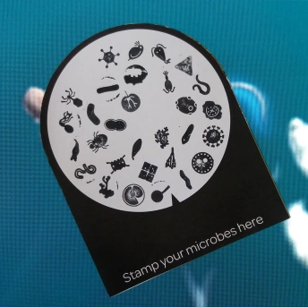
Pasaporte con sellos
El problema consiste en realizar un programa de clasificación de imágenes, correspondientes a distintos microorganismos y selladas en un pasaporte.

Slide 3
Planes a futuro en feria de ciencias
Este problema es uno de los eslabones del proyecto a futuro “Feria Matemática de Morelia”. En la cual se prevé la organización de una sala dedicada a la biología, misma que tendrá dentro de sus actividades la implementación de un pasaporte.
El pasaporte es un documento en donde los participantes podrán acumular sellos de distintos microorganismos, posteriormente escanearlo y, vía el programa realizado, conocer los microorganismos obtenidos, así como una reseña de cada uno de ellos.

Slide 4
Antecedentes
Micropia es un museo ubicado en la ciudad de Ámsterdam dedicado a la exposición y divulgación de una gran variedad de microorganismos.
El recorrido es una aventura interactiva en la cual el visitante es libre de recorrer con un pasaporte de papel que emula la forma de una caja de Petri.
La mision de este pasaporte es ir por las distintas estaciones que conforman el museo y “recolectar” la mayor cantidad de microorganismos posibles, uno por cada estación.
Cada estación tiene una maquina destinada a imprimir en tu pasaporte la figura de un microorganismo. Al final de tu recorrido puedes escanear este pasaporte para mostrar en pantalla grande los microorganismos recolectados y ver si lograste obtenerlos todos o no.

Slide 5
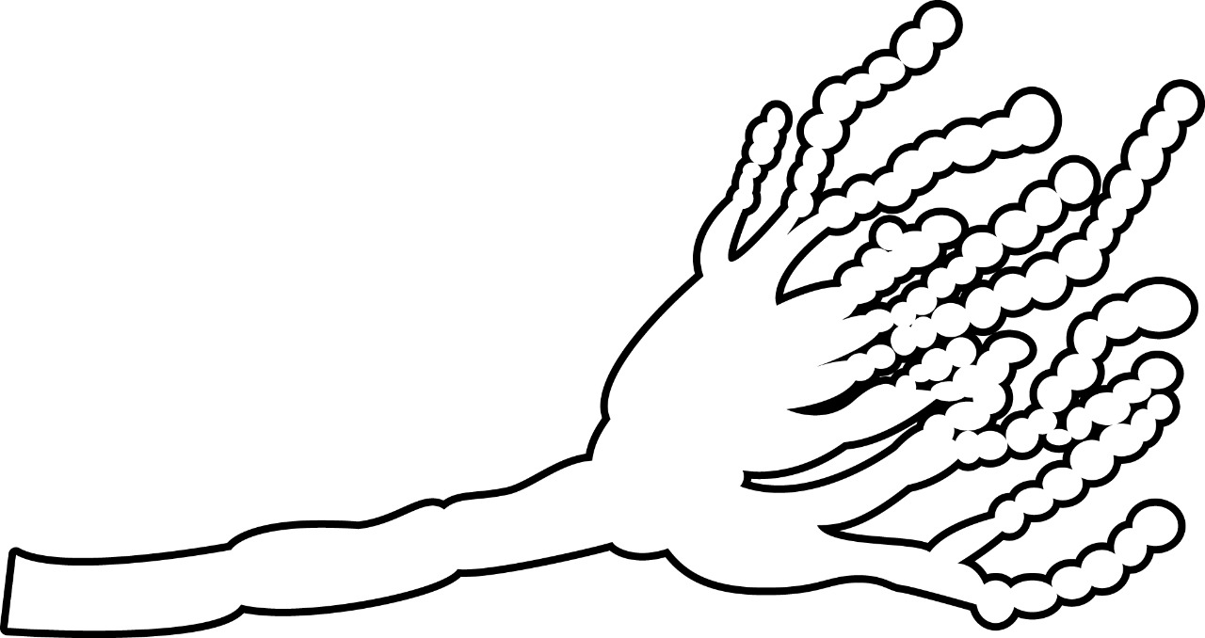


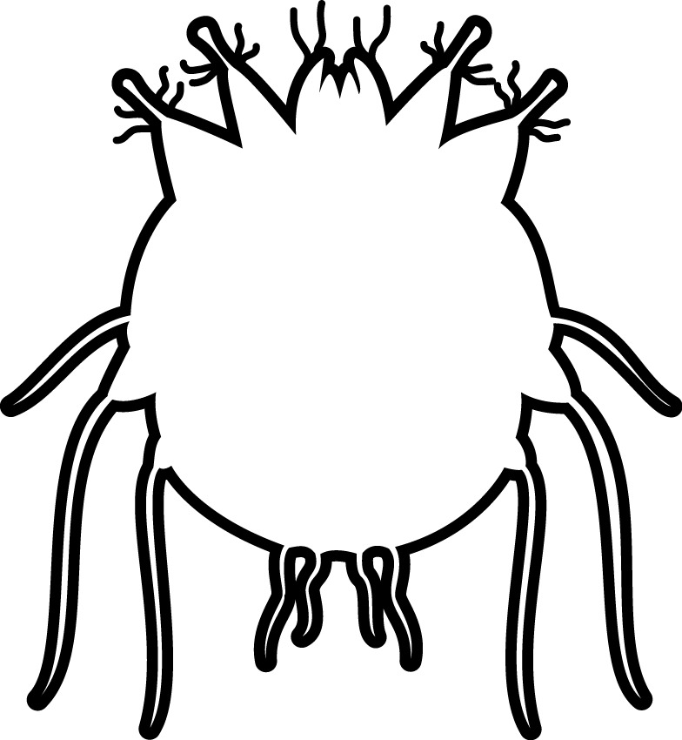

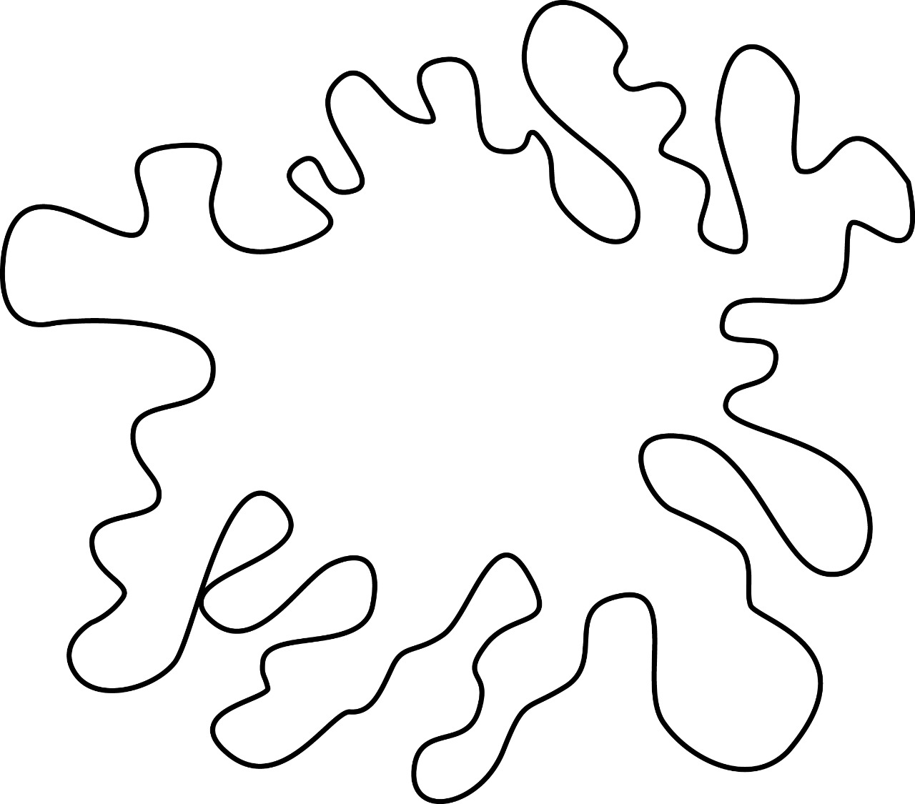


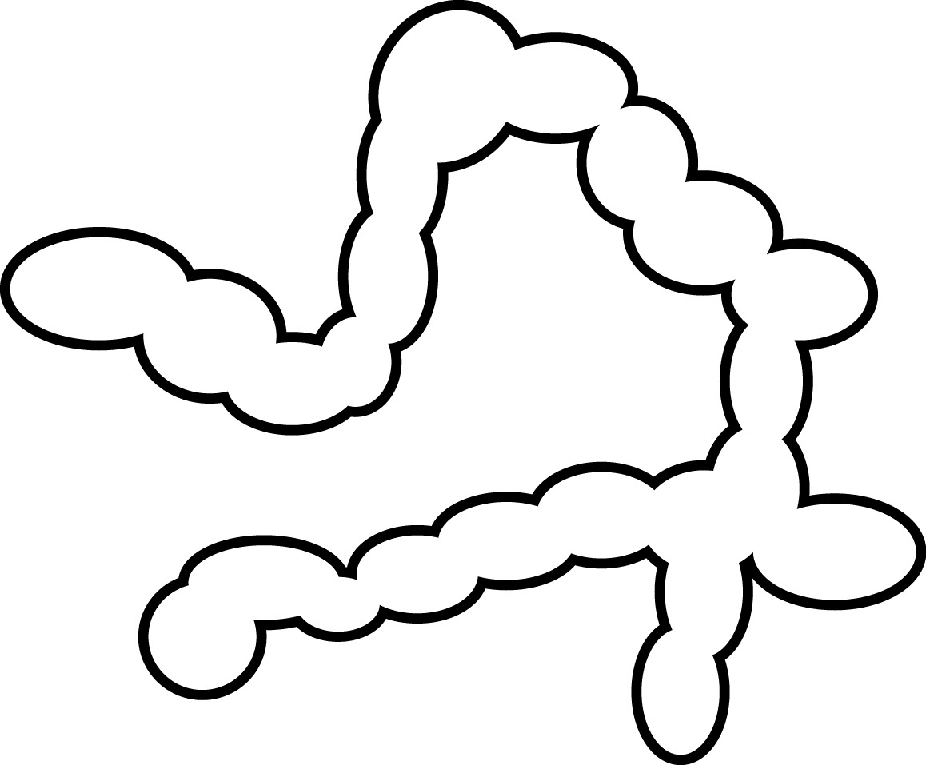
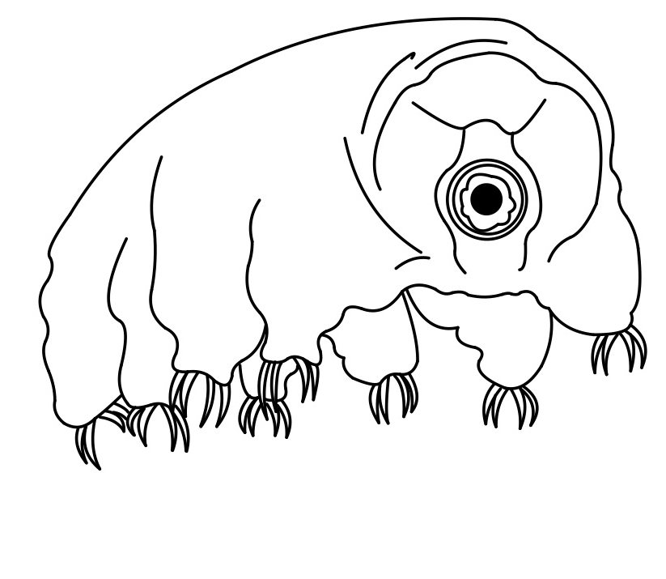
El dataset consta de 500 sellos de 10 microorganismos distintos
Bacteria Phage
Sarcoptes scabiei
Tryponosoma
Penicilina
Adenovirus
Sars-Cov-2
Levadura
Streptomyces coelicolor
Tardígrado
Ameba

Slide 6
Metodología
Para realizar el algoritmo se hizo lo siguiente:
Se creó el dataset recortando los sellos individuales con ayuda del sitio https://pinetools.com/es/partir-imágenes, convirtiendo las imágenes a vectores y guardándolas con la librería pickle.
Carga del dataset.
Se definieron las funciones “predecir imagen ” y “recortar pasaporte”
Creación de la interfaz gráfica

Slide 7
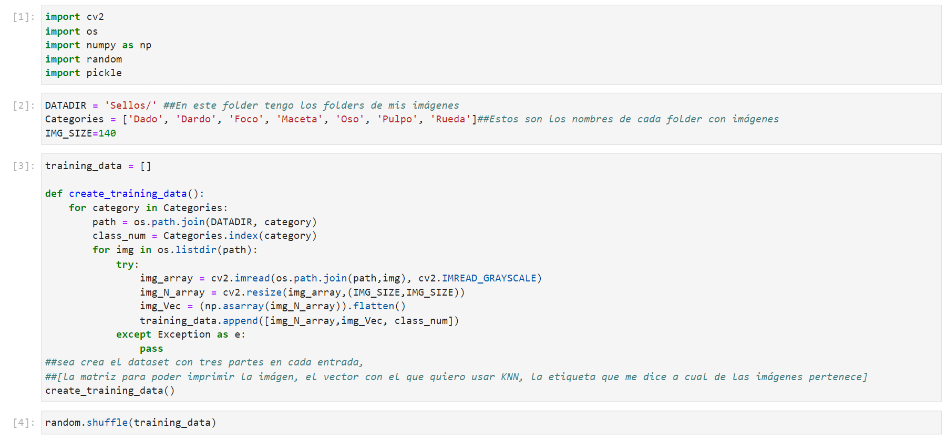
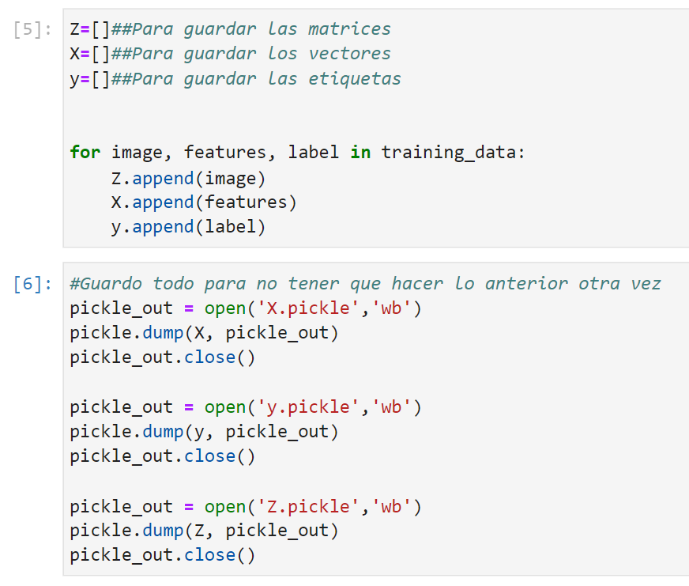
Creación de Dataset usando pickle

Slide 8
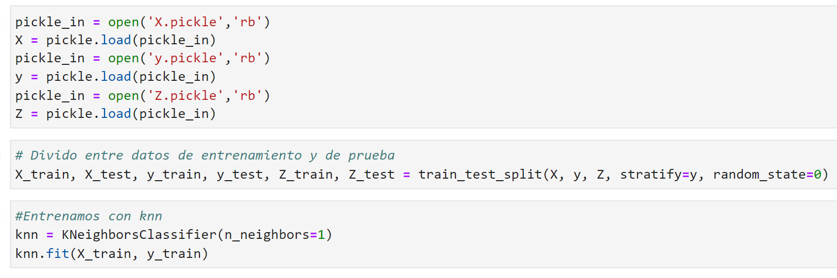
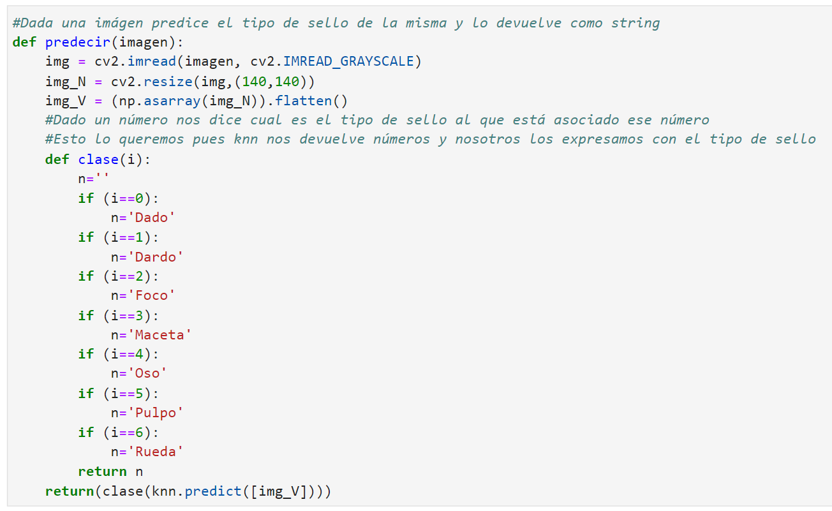
Función para predecir la etiqueta de un sello

Slide 9
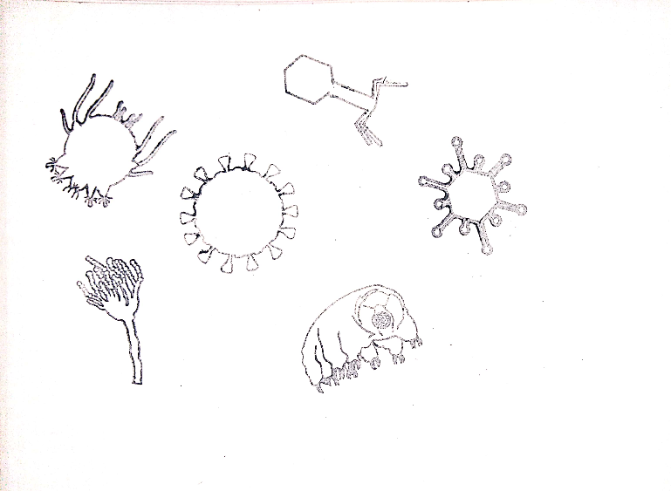
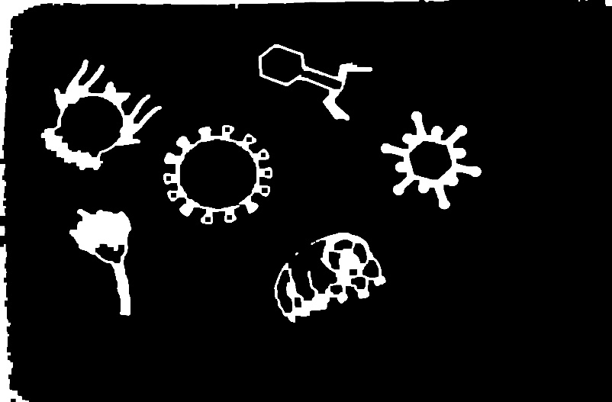
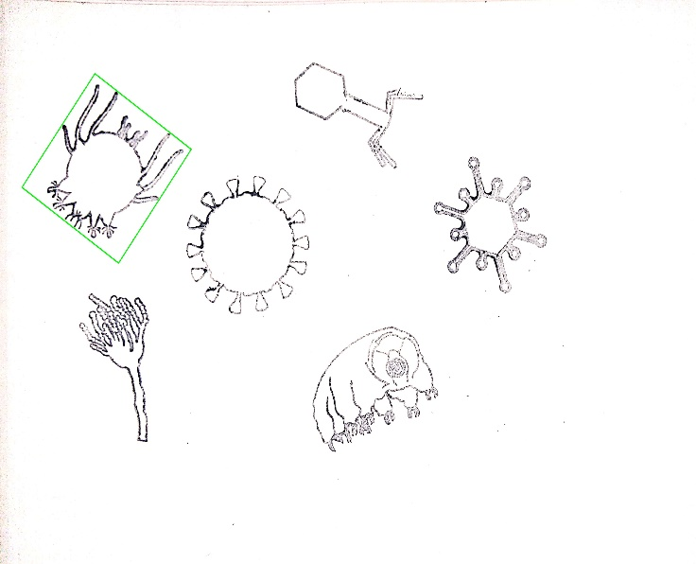
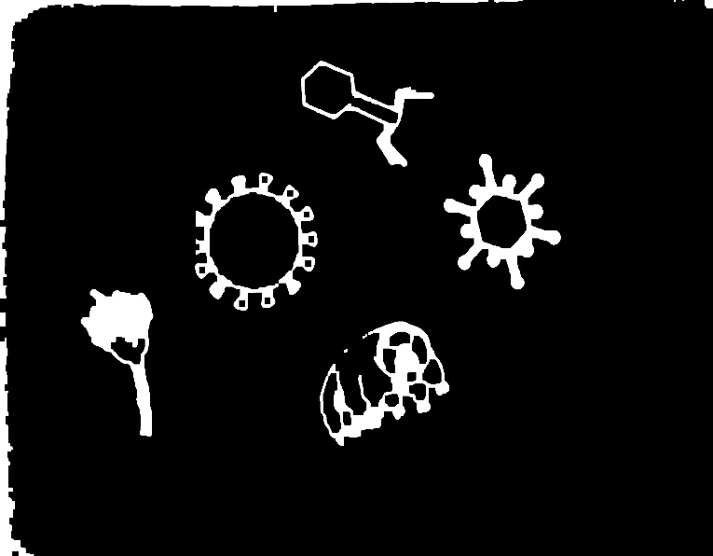
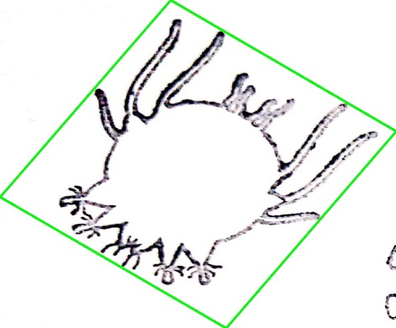
Función para recortar una imagen y obtener sus sellos

Slide 10
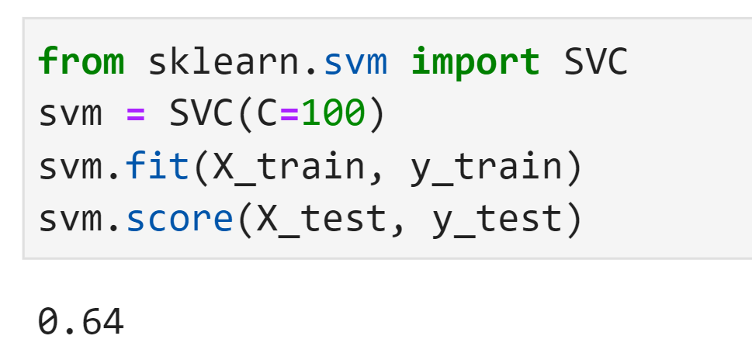
Se logró clasificar las imágenes con un %64 de posibilidad de acierto
En el museo de Micropia se usa el formato del pasaporte para dar un incentivo a los visitante de recolectar los diferentes microorganismos y así pasar por la mayor cantidad estaciones posibles.
En cambio, nosotros buscamos crear una aplicación funcional de facil acceso con la que se puedan escanear nuestro pasaporte y dar información adicional de los microorganismos impresos.

Slide 11
A futuro la interfaz gráfica y detección de imágenes puede mejorar
Actualmente se muestran únicamente imágenes de los sellos, esto podría ampliarse a mostrar imágenes de los microorganismos predichos.
En algunos casos, dependiendo de la imagen recibida, el programa detecta un número inexacto de sellos.
Agregar la posibilidad de acceder a la aplicación desde un celular y directamente de la cámara.
Disminuir el tiempo de compilación del algoritmo.

Slide 12
Referencias y GitHub
https://github.com/DavidAC02/Proyecto/tree/main/David
Video para realizar la base de datos https://www.youtube.com/watch?v=j-3vuBynnOE&list=WL&index=31
Minicurso que consta de alrededor de 6 videos para crear interfaces gráficas https://www.youtube.com/watch?v=Y199sNkXq58&list=WL&index=35&t=15s
Video, parte 1 de 2, para permitir buscar una imagen entre los archivos https://www.youtube.com/watch?v=hoRHNE6s1wk&list=WL&index=32
Crónica de un visitante en el museo Micropia de Ámsterdam
https://www.eurekaciencia.com/naturales/microbiologia/visite-micropia-el-unico-museo-de-microbiologia-del-mundo/
Página con código para recortar imágenes https://programmerclick.com/article/1396319235/

